Slide 1
«Металлургия черных металлов»
Лекция № 9
Тема: Производство стали
в мартеновских печах
Преподаватель: Койшина Гулзада Мынгышкызы,
Доктор PhD, кафедры «Металлургия и обогащение полезных ископаемых»
gulzada.koishina@mail.ru

Slide 4
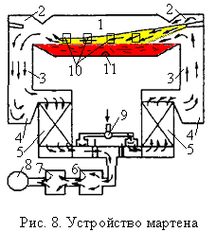
Мартеновская печь представляет собой агрегат отражательного типа. Комплекс печи включает следующие основные элементы: рабочее пространство (1), головки (2), вертикальные каналы (3), шлаковики (4), регенераторы (5), борова, перекидные клапаны, котел-утилизатор (6), газоочистка (7), дымовая труба (8), вентилятор (9). Рабочее пространство печи ограничено передней и задней стенками, сверху – сводом, снизу – подом, с торцов – головками. В передней стенке расположены завалочные окна (10) для загрузки шихты и заливки (по желобу) чугуна, а в низу задней (на стыке с подом) – сталевыпускное отверстие (11). Футеровку печи выполняют комбинированной: арматурный – из шамота, между ним и стальным корпусом – теплоизоляционный слой (пористый шамот), рабочий (внутренний) слой – в зависимости от характера плавки (на кислых или основных шлаках) – из динаса или магнезита, а поверх рабочего слоя делается соответствующая наварка (песок или магнезитовый порошок).

